Slide 1
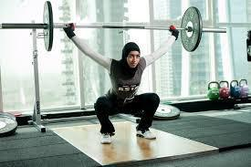
Amna Al Haddad
Siglo XX y XXI
Nació en Emiratos Árabes Unidos.
Amna tenia sobrepeso y nada de condición física. Empezó a ejercitarse y correr largas distancias, así mejoró su situación. Se dedico al levantamiento de pesas y se convirtió en un icono.
Porque fue una mujer que a pesar de su situación consiguió lograr sus sueños.

